Slide 1
Path planner voor inventaris met autonome drone
Eindpresentatie – drone1

Slide 2
Backlog

Slide 3
Originele Backlog
Responsive webapplicatie, welke data tonen
Drone aansturen via MQTT
Pad construeren
Products inlezen in databank
Dummy drone
Camera feed
Alerts en correcties
Eventueel mobiele app

Slide 4
implementatie
Front-end
HTML5 canvas ➔ Leaflet
Back-end
Dijkstra ➔ A* + optimalisaties
Node-RED
Mockup drone
Communicatie drone ⬄ back-end
Afzonderlijke entiteit

Slide 5
UI/UX

Slide 6
Simulator Prototype

Slide 7
Eindresultaat

Slide 8
Technologie stack

Slide 9
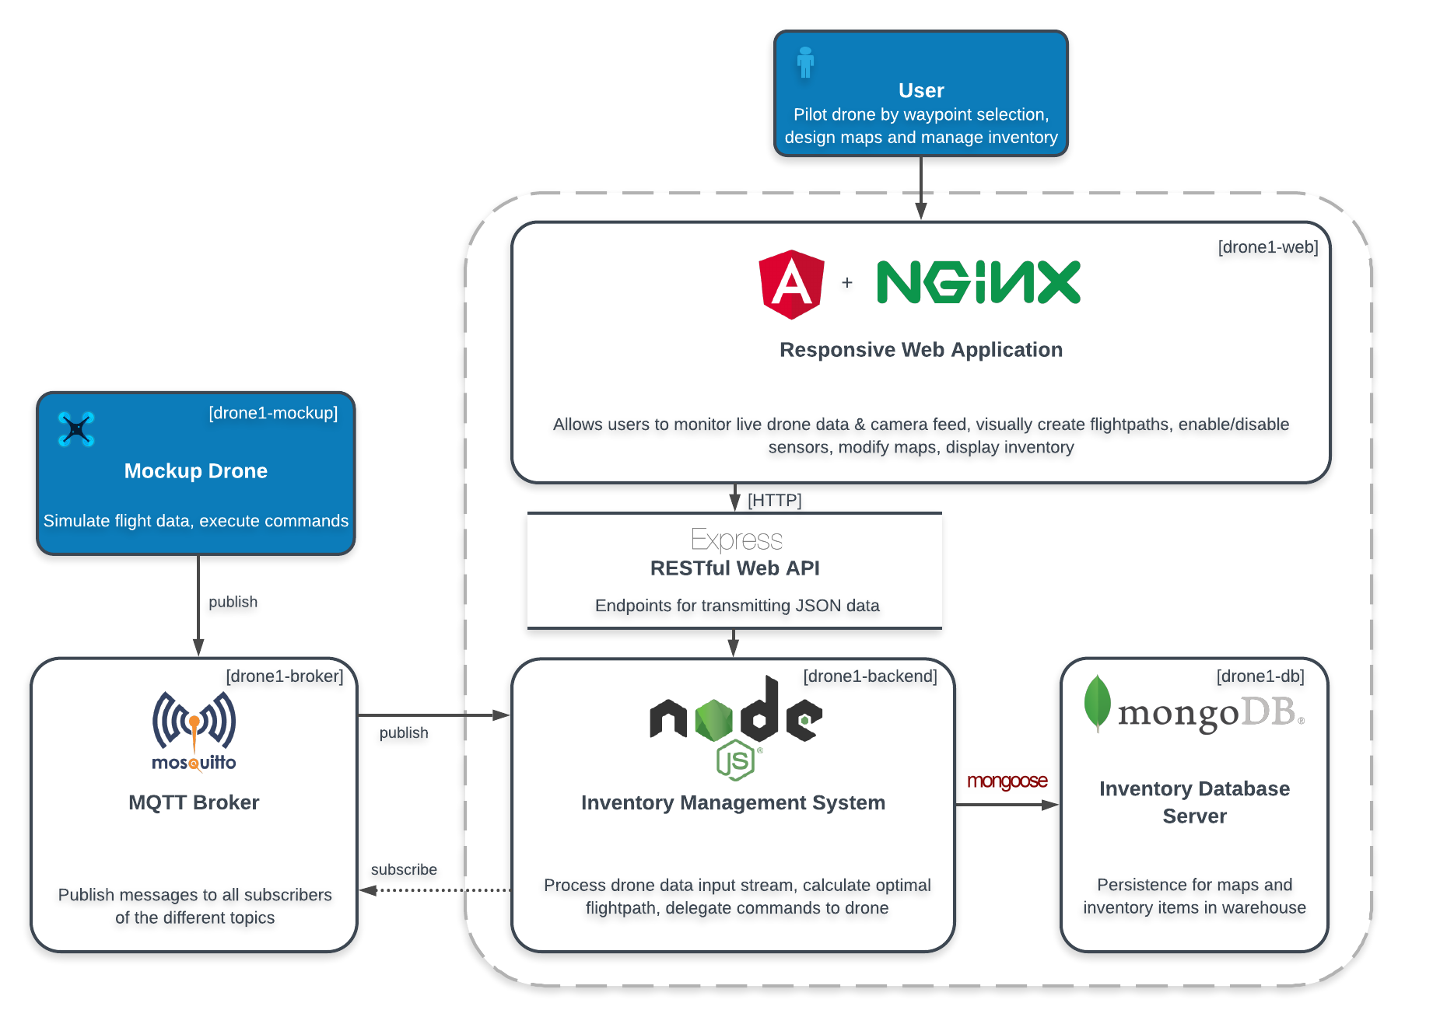
MEAN-stack

Slide 10
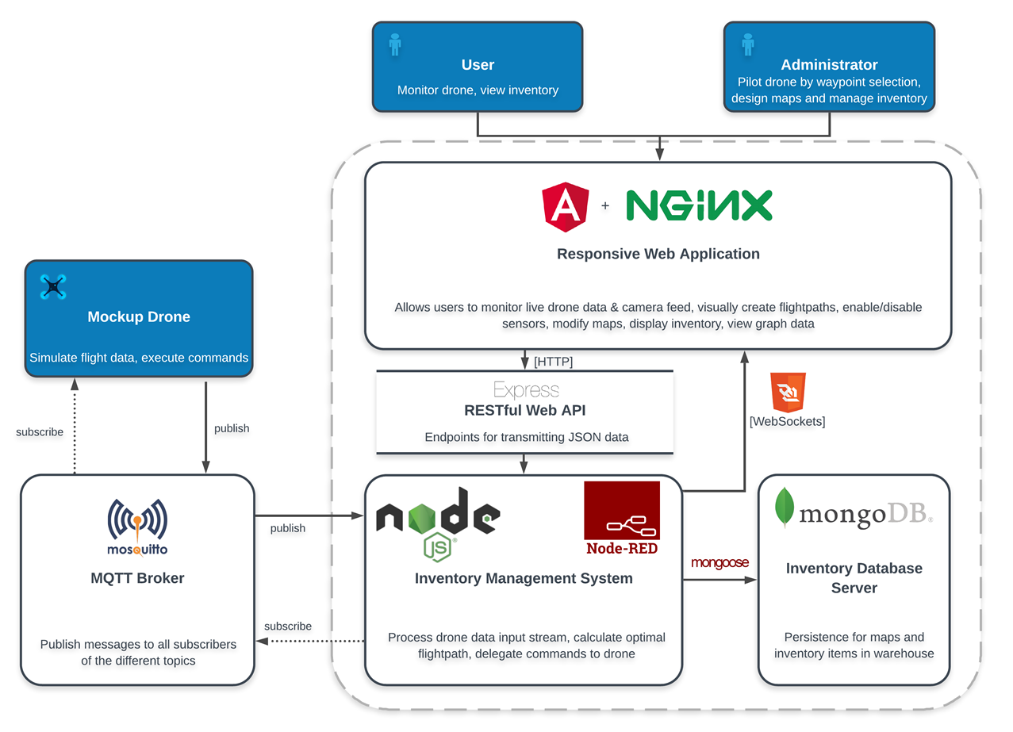
uitbreidingen

Slide 11
Technologieën

Slide 12

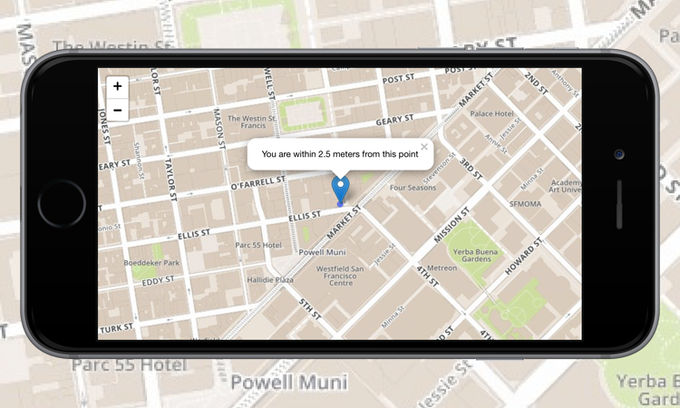
Leaflet
Javascript bibliotheek voor interactieve kaarten
Geïntegreerd in front-end als Angular Directive
Ondersteuning voor bestaande plugins (live data, drawing, heatmaps …)
Features
Ondersteuning voor mobile (touch, gestures, scaling …)
Kaarten dynamisch aanpassen
Vliegroutes, obstakels en scan zones
Panning & zoom besturingsselementen
Instelbare schaalverhouding en coördinatenstelsels
Live visualisatie van de drone (positie, oriëntatie/richting)
GeoJSON

Slide 13
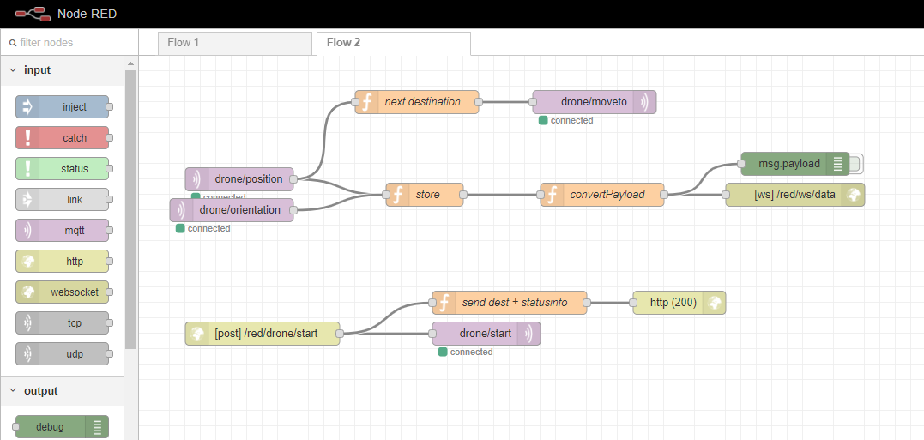

Node-RED
Flow-gebaseerd visueel programmeren voor IoT
Makkelijk verschillende protocollen hanteren
Ondersteuning MQTT, HTTP, WebSocket,… eindpunten

Slide 14
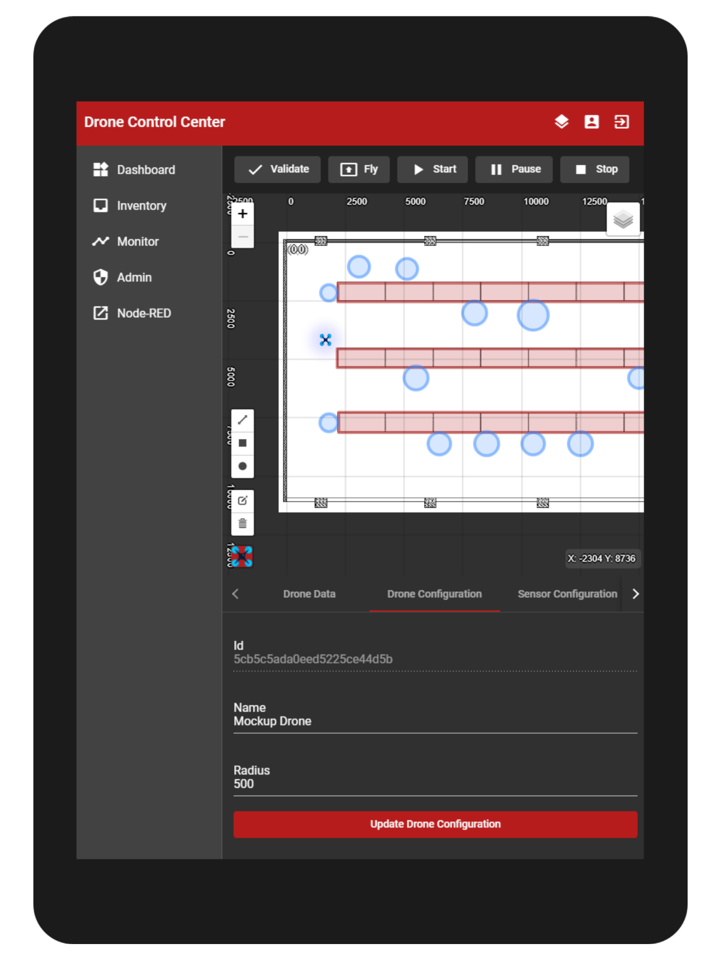
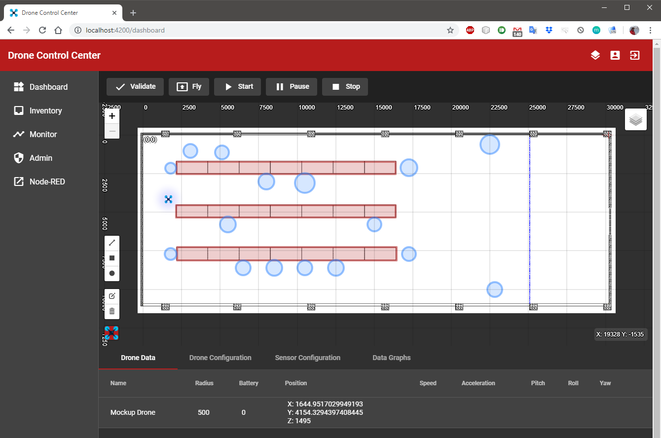
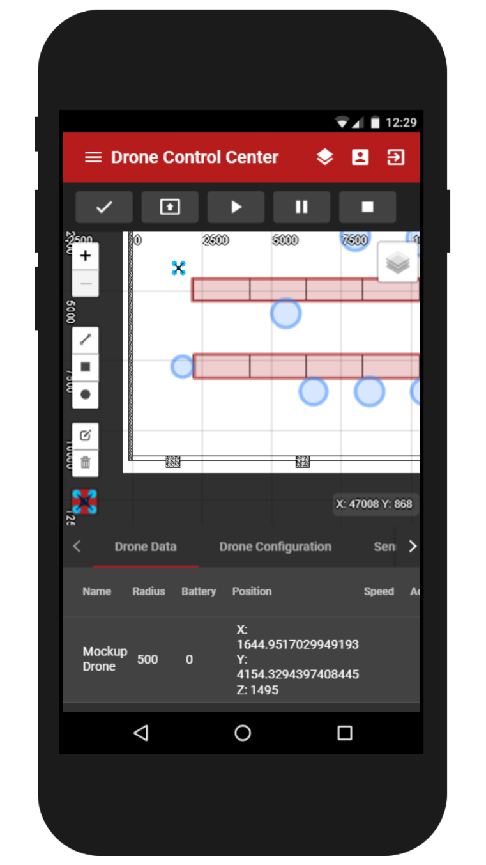
Responsive UI + native android app

Slide 15
Pathfinding
<Robbe algoritme uitleg>

Slide 16
Features

Slide 17
Kaarten interactief ontwerpen
GIF

Slide 18
Vliegpaden valideren & corrigeren
GIF

Slide 19
Drone commando’s
GIF

Slide 20
Producten scannen met oriëntatie
GIF

Slide 21
inventaris
GIF

Slide 22
Live data visualisatie
GIF

Slide 23


